Slide 1
PROJECT PRESENTATION
01
K-Ride 2.0
GraphRAG 추천 엔진을 AI 여행로그 생성 플랫폼으로 확장한 2개월 기록
GraphRAG
K-Ride 2.0
SDUI
GraphRAG 추천 엔진 + AI 여행로그 생성
TorchServe
Celery
Media AI
2 mo
6+
82 → 50
build archive
model tracks
deduped draft
Notes:
첫 장에서는 기능 목록을 말하지 말고, 이 프로젝트가 추천, 데이터, 모델 서빙, 미디어 생성까지 묶은 통합 실험이었다고 소개합니다. 2개월 동안 밤새며 만든 흔적을 기술 스택보다 의사결정의 흐름으로 보여주는 발표라고 말하면 좋습니다.

Slide 2
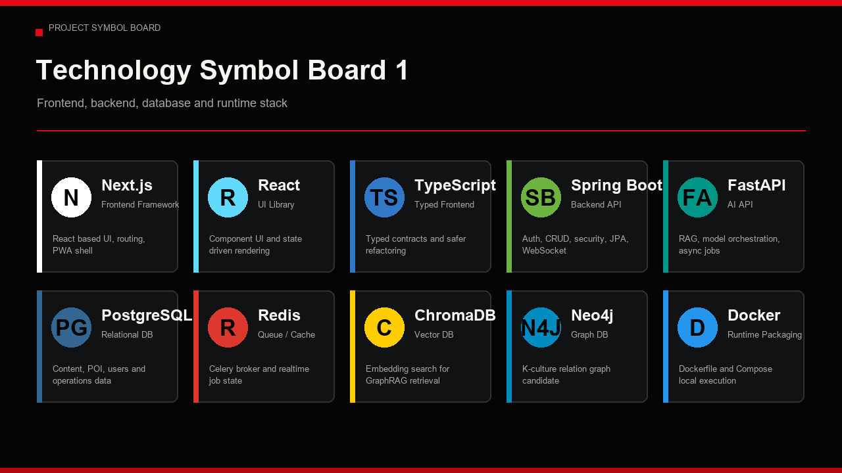
SYMBOL BOARD 1
49
기술 스택 대표 심볼을 한 장으로 모았습니다.
Frontend, backend, database, runtime stack
Notes:
이 장은 공식 로고 모음이 아니라 발표용 대표 심볼 보드입니다. 화면, 서버, 데이터베이스, 실행 환경에 사용한 기술을 시각적으로 한 번에 보여주는 용도입니다.

Slide 3
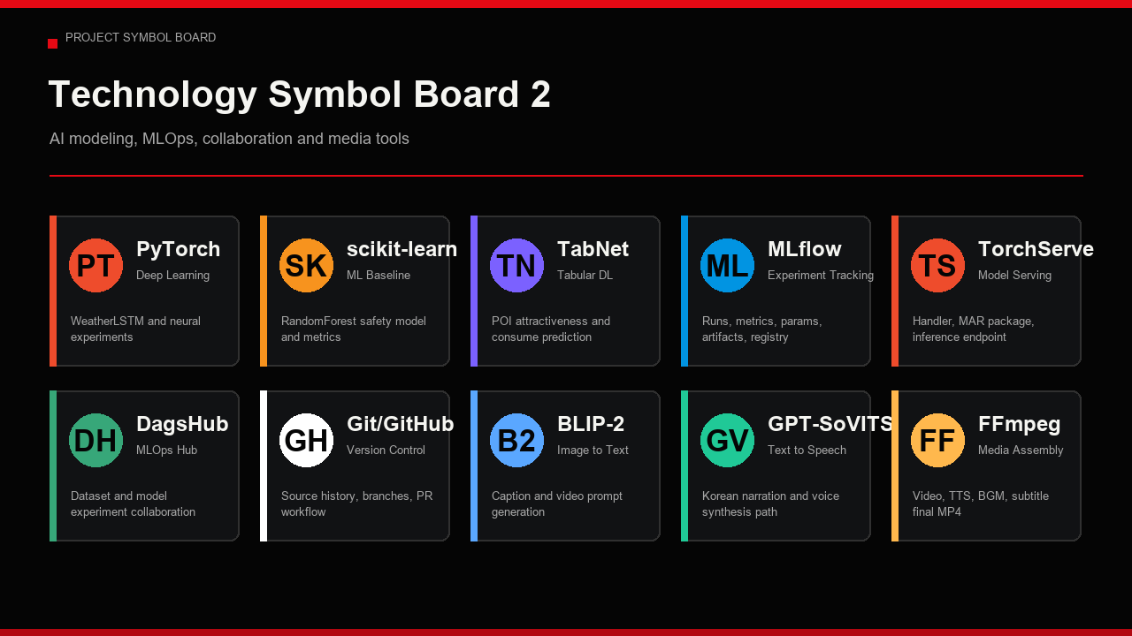
SYMBOL BOARD 2
50
AI 모델링과 MLOps 도구도 대표 심볼로 정리했습니다.
AI modeling, serving, tracking, collaboration, media assembly
Notes:
이 장은 AI 모델링과 MLOps, 협업 도구를 묶은 대표 심볼 보드입니다. PyTorch, scikit-learn, TabNet, MLflow, TorchServe, DagsHub, Git/GitHub, BLIP-2, GPT-SoVITS, FFmpeg의 역할을 짧게 설명하면 됩니다.

Slide 4
MOTIVATION
02
출발점은 기능 추가가 아니라, 여행 경험을 설명 가능한 AI 흐름으로 바꾸는 일이었습니다.
추천 이유, 안전성, 날씨, 미디어 생성까지 하나의 사용자 여정으로 연결
추천 → 설명 → 생성 → 검증
이 흐름이 이번 발표의 한 줄 요약입니다.
Notes:
동기는 세 가지로 말합니다. 첫째 기존 K-Ride는 경로와 추천 중심이었고, 둘째 사용자는 왜 이 장소가 추천되는지 알고 싶어하며, 셋째 생성형 AI를 붙이려면 모델을 호출하는 화면이 아니라 데이터와 비동기 운영 구조가 필요했습니다.

Slide 5
TWO-MONTH BUILD
03
2개월의 작업은 네 개의 레이어로 쌓였습니다.
데이터 수집 → 추천/모델링 → 서버/서빙 → 화면/검증
Data
Model
Serving
Screen
POI, 날씨, 안전, 소비, K-culture 데이터 정리
WeatherLSTM, TabNet, RandomForest, GraphRAG
Spring, FastAPI, TorchServe, Celery, MLflow
SDUI, 커뮤니티 이미지 업로드, 캡처 검증
Notes:
이 슬라이드는 전체 구조의 지도입니다. 뒤에서 나오는 모든 내용은 이 네 레이어 중 하나에 들어간다고 안내하면 청중이 길을 잃지 않습니다.

Slide 6
AGENT WORKFLOW
04
에이전트는 문서화와 코드 변경을 연결하는 작업 파트너로 사용했습니다.
설계 정리, 코드 탐색, 테스트, 캡처, 발표자료 작성까지 반복
탐색
구현
검증
정리
report, dataset_report, torchserve, SDUI 코드를 읽고 근거를 찾음
커뮤니티 CRUD에 이미지 업로드와 read 표시 흐름을 추가
로컬 서버와 프론트를 실행하고 Playwright 캡처로 확인
모델링 산출물과 트러블슈팅을 발표 구조로 재배치
Notes:
에이전트를 썼다는 사실만 말하지 말고, 단순 자동생성이 아니라 탐색, 구현, 검증, 문서화의 반복 루프를 줄이는 데 썼다고 설명합니다.

Slide 7
CHAPTER 01
05
Data / DB
추천 품질은 모델보다 먼저 데이터 구조에서 결정됐습니다.
추천 품질은 모델보다 먼저 데이터 구조에서 결정됐습니다.
Notes:
챕터 전환 슬라이드입니다. 발표에서는 데이터가 왜 중요한지 한 문장만 말하고 바로 다음 증거로 넘어갑니다.

Slide 8
DATASET
06
핵심 데이터는 POI, 도로, 날씨, 소비, K-culture로 나뉘었습니다.
서로 다른 출처를 추천과 생성 파이프라인의 입력으로 맞춤
874K
25,893
20,262
14 days
POI 후보
소비 예측 행
자전거 도로
Weather sequence
evidence
report/dataset_report
Notes:
눈에 보이는 숫자만 읽지 말고, 데이터마다 역할이 달랐다고 말합니다. POI는 후보군, 날씨는 안전 보정, 소비는 예산 현실성, K-culture는 취향 그래프를 맡았습니다.

Slide 9
INGESTION
07
적재 흐름은 파일 수집보다 모델 입력 형태로 바꾸는 과정이었습니다.
정제된 테이블과 벡터, 그래프, 모델 피처가 각각 다른 저장소로 이동
Raw
Clean
Feature
Store
Serve
공공데이터, AI Hub, TourAPI, 캡처/문서
결측치, 좌표, 범주형, 시간 순서 정리
safety, tourism, weather, consume score
PostgreSQL, ChromaDB, Neo4j, file assets
Spring/FastAPI/TorchServe API
Notes:
적재라는 단어를 DB insert로 좁히지 말고, 모델이 먹을 수 있는 형태로 바꾸는 전처리라고 설명합니다.

Slide 10
DB TOOLS
08
DB는 하나가 아니라, 질문의 종류에 따라 나눠 썼습니다.
관계형, 벡터, 그래프, 산출물 저장소의 역할 분리
PostgreSQL
ChromaDB
Neo4j
File/R2/S3
회원, 콘텐츠, POI, 추천 결과 등 운영 데이터의 기준점
문장과 POI를 벡터로 검색하는 RAG 검색 계층
K-culture, 지역, 취향 관계를 그래프로 확장하는 후보
이미지, 영상, 모델 산출물을 API와 분리해 보관
Notes:
이 장에서는 DB 도구를 기술 나열로 말하지 않습니다. 관계형은 정합성, 벡터는 의미 검색, 그래프는 관계, 파일 저장소는 대용량 미디어라는 식으로 역할 중심으로 설명합니다.

Slide 11
RAG EVIDENCE
09
추천은 GraphRAG와 K-culture 데이터로 설명 가능성을 붙였습니다.
장소 추천 결과뿐 아니라 왜 추천됐는지를 함께 돌려주는 구조
K-culture 지역 분포
POI co-occurrence heatmap
dataset_report/figures
Notes:
여기서는 추천 품질보다 설명 가능성을 강조합니다. 사용자가 BTS, 전통시장, 일본어 질의를 넣어도 다국어 임베딩과 후보 검색이 연결되도록 설계했다는 점을 말합니다.

Slide 12
CHAPTER 02
10
Architecture
화면, 서버, 모델 서빙을 분리해야 AI 기능을 운영할 수 있었습니다.
화면, 서버, 모델 서빙을 분리해야 AI 기능을 운영할 수 있었습니다.
Notes:
아키텍처 파트는 구현 자랑보다 책임 분리가 주제입니다. 프론트는 화면, Spring은 운영 API, FastAPI는 AI 오케스트레이션, TorchServe는 모델 추론으로 나뉩니다.

Slide 13
K-RIDE ARCHITECTURE
11
K-Ride는 화면과 모델을 직접 붙이지 않고, 서비스 경계를 나눴습니다.
Next/SDUI → Spring Boot → FastAPI/Celery → TorchServe/MLflow
Frontend
Backend
Next.js, SDUI, PWA, community CRUD
Spring Boot, auth, content, DB transaction
AI API
Model Ops
FastAPI, GraphRAG, media job orchestration
TorchServe, MLflow, Docker, registry
Notes:
이 슬라이드는 전체 시스템 그림입니다. AI 모델을 프론트에서 바로 부르는 것이 아니라, 서버 계층이 요청을 받고 비동기 작업과 모델 서빙을 분리했다고 설명합니다.

Slide 14
SDUI
12
SDUI는 화면을 코드가 아니라 메타데이터로 바꾸는 역할이었습니다.
DB 변경이 UI 구조로 이어지는 흐름을 데모 GIF에서 확인
demo-db-to-ui.gif 대표 장면
demo-role-switch.gif 대표 장면
subproject/SDUI/assets/docs
Notes:
GIF 자체는 발표 안정성을 위해 대표 프레임으로 넣었습니다. 노트에서 원본 GIF 경로를 말할 수 있습니다. SDUI는 화면 배포 속도를 높이기 위한 구조였다고 설명합니다.

Slide 15
COMMUNITY
14
커뮤니티 CRUD에는 이미지 업로드가 붙어 AI 영상 원천 데이터가 됩니다.
목록, 작성, 상세에서 이미지가 이어지는지 확인
목록
작성/미리보기
상세/read
report/capture/community-*.png
Notes:
이 기능은 단순 게시판 기능이 아니라, 나중에 이미지에서 영상을 만드는 AI 모델의 입력 데이터가 됩니다. 작성 화면에서 업로드하고, read 화면에서 다시 볼 수 있어야 한다는 요구를 충족했습니다.

Slide 16
SERVER
15
서버는 CRUD와 AI 작업을 같은 방식으로 처리하지 않도록 나눴습니다.
짧은 요청과 긴 GPU 작업의 운영 방식 분리
Spring Boot
FastAPI
Celery/Redis
Docker Compose
회원, 콘텐츠, 커뮤니티 CRUD, DB 트랜잭션
GraphRAG, BLIP-2, TTS, 영상 생성 job 접수
5~15분 걸리는 영상 생성 작업을 비동기 큐로 분리
로컬 개발/검증 기준을 서비스 단위로 묶음
Notes:
커뮤니티 CRUD는 빠른 요청이고, 영상 생성은 오래 걸리는 작업입니다. 그래서 하나의 API 요청 안에서 모두 처리하지 않고 job_id와 큐 구조로 분리해야 한다고 설명합니다.

Slide 17
MODEL SERVING
16
TorchServe는 모델을 API 서버에서 떼어내는 배포 레이어입니다.
handler, MAR package, model store, inference endpoint로 운영 단위를 분리
Handler
MAR
Model Store
Endpoint
preprocess, inference, postprocess
모델 파일과 handler를 패키징
embedder, reranker, weather, event NER
FastAPI/Spring에서 추론 호출
Notes:
TorchServe는 모델 배포 예시로 간략히만 말합니다. 핵심은 API 서버가 모델 파일을 직접 들고 있지 않고, 모델 서빙 프로세스로 분리했다는 점입니다.

Slide 18
DEPLOYMENT
17
배포 파이프라인은 빌드보다 재현 가능한 실행을 목표로 잡았습니다.
Docker Compose, MLflow, 모델 패키징, 캡처 검증이 한 흐름으로 연결
Build
Run
Track
Serve
Verify
docker compose build --no-cache 기준
Spring, Next, AI API, DB 실행
MLflow run과 artifact 기록
TorchServe endpoint 분리
Playwright와 화면 캡처 저장
Notes:
사용자가 말한 docker compose build --no-cache 실행 방식도 이 흐름 안에 넣었습니다. 발표에서는 배포가 아직 완성 운영이 아니라 재현 가능한 개발/검증 파이프라인이라는 점을 정확히 말합니다.

Slide 19
CHAPTER 03
18
Modeling
각 모델은 하나의 점수가 아니라 서비스 의사결정으로 연결됐습니다.
각 모델은 하나의 점수가 아니라 서비스 의사결정으로 연결됐습니다.
Notes:
모델링 파트에서는 성능표보다 산출물이 어디에 쓰였는지를 중심으로 말합니다.

Slide 20
MODEL PORTFOLIO
19
모델링 산출물은 추천 점수, 설명, 음성, 영상으로 나뉩니다.
각 모델의 출력이 화면과 API에서 쓰이는 방식
WeatherLSTM
Safety RF
POI TabNet
날씨 3분류 → safety penalty
도로 위험도 → 안전 보정 점수
방문지 매력도 → tourism score
Consume TabNet
GraphRAG
Media AI
예산 현실성 → 비용 조건
질의 → 추천 이유/장소
이미지/텍스트 → TTS/영상
Notes:
여기서는 모델 이름을 한 번에 보여줍니다. 다음 슬라이드부터는 각 모델을 입력, 오픈소스 근거, 산출물, 서비스 연결 순서로 짧게 설명합니다.

Slide 21
WEATHER LSTM
20
WeatherLSTM은 날씨를 안전 점수 보정값으로 바꾸기 위해 만들었습니다.
14일 sequence, 8개 feature, 3-class weather label
82.16%
14 days
8
test accuracy
sequence length
input features
evidence
report_step1_weather_lstm.md
Notes:
WeatherLSTM은 날씨 예측 자체가 목적이 아니라, 비나 흐림을 경로 추천의 안전 보정값으로 연결하기 위한 모델입니다. 맑음, 흐림, 비/눈 세 클래스로 나눠 safety penalty를 주는 구조라고 말합니다.

Slide 22
WEATHER RESULT
21
좋았던 지표와 약했던 지표를 함께 기록했습니다.
발표에서는 성능 자랑보다 개선 과제를 드러내는 편이 신뢰를 줍니다.
Confusion matrix
Per-class metrics
weather_lstm_classification_report.csv
Notes:
날씨 모델은 맑음은 잘 맞지만 흐림 클래스가 약했습니다. 이 약점을 숨기지 않고 데이터 불균형과 클래스별 보완 필요성을 트러블슈팅 흐름으로 연결합니다.

Slide 23
SAFETY MODEL
22
Safety 모델은 도로 단위 위험도를 만들기 위한 핵심 보정 모델입니다.
도로 속성과 지역 위험도를 결합해 경로 안전 점수로 연결
89.1%
0.9987
RF
mapping rate
classifier acc/F1
scikit-learn basis
evidence
safety_performance_summary.json
Notes:
Safety 모델은 RandomForest 기반입니다. 성능이 높게 나온 만큼 과적합 가능성도 함께 말하고, 그래서 실제 서비스에서는 사고 데이터와 최신 도로 데이터를 계속 보강해야 한다고 설명합니다.

Slide 24
POI TABNET
23
POI TabNet은 방문지 매력도를 경로 추천 점수로 바꾸는 모델입니다.
AI Hub 여행로그에서 추천 의향과 방문지 특징을 학습
21,384
23
TabNet
AI Hub rows
columns
pytorch-tabnet
evidence
report_step2_poi_tabnet.md
Notes:
POI TabNet은 거리만 보는 추천의 한계를 줄이기 위해 만들었습니다. 방문 순서, 위치, 체류, 재방문 의향 등의 데이터를 사용해 tourism score로 연결했습니다.

Slide 25
POI RESULT
24
POI 추천은 공동방문 패턴과 카테고리 보정으로 출발했습니다.
모델 점수와 실제 POI 분포를 함께 보며 추천 편향을 확인
POI recall
co-occurrence heatmap
dataset_report/figures
Notes:
이 슬라이드에서는 추천이 단순히 가까운 장소를 나열하는 것이 아니라, 함께 방문되는 패턴과 카테고리 선호를 반영하려 했다고 설명합니다.

Slide 26
CONSUME TABNET
25
소비 예측은 추천 결과가 실제 예산 안에 들어오도록 돕습니다.
국민여행조사 기반으로 여행 비용 현실성을 보정
25,893
0.5939
42,764
survey rows
R2 score
MAE
evidence
consume_v3_summary.md
Notes:
소비 예측은 비용을 정확히 맞히는 것보다 추천 조건에 예산 현실성을 넣기 위한 모델입니다. R2와 MAE를 그대로 보여주되, 지역 오차를 함께 본 점을 말합니다.

Slide 27
CONSUME RESULT
26
소비 모델도 분포, 중요도, 지역별 오차를 산출물로 남겼습니다.
점수 하나가 아니라 설명 가능한 비용 보정 자료로 사용
시도별 MAE
prediction scatter
dataset_report/figures, charts
Notes:
지역별 오차가 있다는 점은 발표에서 중요한 트러블슈팅 포인트입니다. 전국 데이터를 넣으면서 현실성은 올라갔지만 지역 편차를 보정해야 한다고 말합니다.

Slide 28
GRAPHRAG
27
GraphRAG는 추천 결과에 이유를 붙이기 위한 모델링 축입니다.
다국어 임베딩, ChromaDB 검색, LLM 응답 생성
874K
0.79s
384
POI index target
Groq response
embedding dim
evidence
report_step4_rag_pipeline.md
Notes:
GraphRAG는 추천의 설명 가능성을 맡습니다. qwen2.5 로컬 시도와 Groq API 전환을 비교하면서 속도 개선도 이야기할 수 있습니다.

Slide 29
SCORE INTEGRATION
28
개별 모델은 최종적으로 하나의 경로 weight로 통합됩니다.
Safety, weather penalty, tourism, consume 조건을 함께 계산
Safety
Weather
Tourism
Budget
Explain
도로 위험도와 지역 위험 보정
비/흐림 penalty로 경로 조정
POI 매력도와 취향 점수
예산 현실성 보정
GraphRAG 추천 이유 생성
Notes:
이 슬라이드는 모델링 파트의 결론입니다. 각 모델이 따로 끝나는 것이 아니라 최종 경로 추천의 weight와 설명으로 합쳐진다고 말합니다.

Slide 30
CHAPTER 04
29
Image / TTS / Video
여행로그 생성은 이미지 하나에서 영상까지 이어지는 파이프라인입니다.
여행로그 생성은 이미지 하나에서 영상까지 이어지는 파이프라인입니다.
Notes:
미디어 파트에서는 모델을 나열하지 말고 이미지가 어떻게 텍스트, 음성, 영상으로 확장되는지 순서대로 말합니다.

Slide 31
MEDIA PIPELINE
30
AI 여행로그 생성은 5단계 파이프라인으로 설계했습니다.
이미지 → 설명/프롬프트 → 음성 → 영상 → 합성
Image
Caption
Narration
Media
FFmpeg
커뮤니티/여행 사진 업로드
BLIP-2로 장면 설명 추출
LLM이 영상 스크립트 정리
TTS와 영상 생성 병렬 실행
영상, 음성, 자막 최종 합성
Notes:
여기서는 커뮤니티 이미지 업로드가 왜 중요했는지를 다시 연결합니다. 게시판 이미지는 단순 첨부파일이 아니라 여행로그 생성 AI의 원천 데이터입니다.

Slide 32
IMAGE TO TEXT
31
이미지 → 텍스트는 BLIP-2를 중심으로 설계했습니다.
사진을 영상 프롬프트로 바꾸기 위한 중간 표현
Frozen image encoder
Q-Former
Frozen LLM
Output
사진의 시각 특징을 추출
이미지 특징을 언어 모델이 읽을 수 있게 질의
캡션과 video prompt로 변환
narration, ko/en prompt, scene shot list
Notes:
BLIP-2는 영상을 직접 만드는 모델이 아닙니다. 사진을 설명 가능한 텍스트와 영상 프롬프트로 바꾸는 중간 단계라고 말합니다.

Slide 33
TEXT TO TTS
32
텍스트 → TTS는 GPT-SoVITS와 gTTS를 함께 고려한 하이브리드였습니다.
고품질 음성 목표와 안정적 fallback을 함께 설계
GPT-SoVITS
gTTS fallback
Language code
Output
한국어 음성 품질과 커스텀 음색을 목표로 실험
빠르게 동작하는 안정적 대체 경로
WebUI와 API의 ko/Korean 차이를 정리
narration.wav 또는 mp3를 영상 합성으로 전달
Notes:
TTS는 트러블슈팅이 많았던 부분입니다. 발표에서는 GPT-SoVITS를 목표로 잡았지만, 실제 운영은 fallback을 함께 설계해야 한다고 말합니다.

Slide 34
IMAGE TO VIDEO
33
이미지/낙서 → 영상은 무거운 생성 모델과 가벼운 모션을 분리했습니다.
CogVideoX와 3D Photo Inpainting을 용도별 후보로 둠
CogVideoX
3D Photo Inpainting
Sketch input
Decision
텍스트/이미지 기반 고품질 생성 후보
사진에 깊이감을 주는 가벼운 Ken Burns 방식
낙서나 간단한 입력은 prompt와 reference로 변환
GPU 비용과 대기시간에 따라 모델 선택
Notes:
무조건 큰 모델을 쓰는 것이 아니라, 비용과 대기시간에 따라 3D Photo Inpainting 같은 가벼운 방식도 함께 고려했다고 말합니다.

Slide 35
VIDEO + TTS
34
영상에 TTS를 입히는 마지막 단계는 FFmpeg 합성입니다.
audio mix, subtitle burn-in, final mp4 packaging
video.mp4
voice.wav
subtitle.srt
mix
final.mp4
생성 영상 또는 모션 이미지
TTS narration
장면 설명/자막
BGM -18dB, narration 우선
사용자에게 반환할 결과물
Notes:
FFmpeg는 마지막 합성 단계입니다. 영상 생성 모델 자체보다 결과물을 서비스에서 재생 가능한 하나의 파일로 만드는 과정이 중요하다고 설명합니다.

Slide 36
OUTPUT EVIDENCE
35
화면 캡처와 모델 차트는 산출물이 실제로 남았다는 증거입니다.
커뮤니티 이미지, 프론트 화면, 모델 성능 이미지를 함께 보관
image upload
front capture
model comparison
report/capture, dataset_report/data
Notes:
시안 발표에서는 완성도를 과장하지 않고, 남아 있는 산출물을 증거로 보여주는 태도가 좋습니다. 캡처와 차트가 실제 작업 기록입니다.

Slide 37
CHAPTER 05
36
Troubleshooting
트러블슈팅은 실패 목록이 아니라 설계가 바뀐 이유입니다.
트러블슈팅은 실패 목록이 아니라 설계가 바뀐 이유입니다.
Notes:
트러블슈팅 파트는 길게 변명하지 말고, 문제와 바꾼 구조를 한 번에 보여줍니다.

Slide 38
TTS TROUBLE
37
TTS 문제는 언어 코드와 실행 환경 차이에서 시작됐습니다.
WebUI와 API가 기대하는 값이 달라 같은 모델도 다르게 실패
Before
After
- WebUI는 Korean/한국어 형태를 기대
- API는 ko 값을 요구
- Mecab dictionary와 C++ engine 누락으로 crash
- API 서버 기준 언어 코드를 정리
- fallback TTS 경로를 준비
- 모델 파일과 의존성 체크리스트 작성
→
Notes:
TTS 트러블슈팅은 발표에서 좋은 포인트입니다. 단순 오류가 아니라, 연구용 WebUI와 서비스용 API의 입력 규칙이 다르다는 사실을 찾아낸 과정이라고 설명합니다.

Slide 39
GPU TROUBLE
38
영상 모델은 GPU 메모리와 대기시간 때문에 운영 구조가 바뀌었습니다.
동기 API 호출이 아니라 비동기 job 구조가 필요
Before
After
- CogVideoX 5B 계열은 VRAM 부담이 큼
- 무료/로컬 GPU에서 OOM 가능
- 한 요청이 5~15분 걸릴 수 있음
- Celery queue로 작업 분리
- 상태 조회와 progress 이벤트 설계
- 가벼운 3D Photo Inpainting 후보 병행
→
Notes:
영상 생성은 멋있는 모델보다 운영 구조가 중요했습니다. 그래서 FastAPI가 즉시 job_id를 돌려주고 Celery가 뒤에서 처리하는 구조로 설계했습니다.

Slide 40
DATA TROUBLE
39
데이터와 모델 문제는 성능보다 신뢰성 검증으로 이어졌습니다.
결측, 불균형, 지역 편차, 과적합 가능성을 산출물에 기록
Before
After
- 날씨 흐림 클래스 recall 약함
- 소비 모델 지역별 오차 존재
- Safety 모델은 지표가 높아 과적합 검토 필요
- class metrics를 별도 저장
- 시도별 MAE 차트를 생성
- feature importance와 confusion matrix로 설명
→
Notes:
모델링 트러블슈팅은 실패를 숨기는 게 아니라, 어떤 지표가 약했고 어떤 그림으로 검증했는지를 보여주는 부분입니다.

Slide 41
SCREEN TROUBLE
40
화면 문제는 캡처 테스트와 커뮤니티 기능 검증으로 정리했습니다.
레이아웃 문제와 기능 연결을 사진으로 남김
Before
After
- 인트로 화면 레이아웃 문제
- 커뮤니티 read 화면 이미지 표시 필요
- Next 실행 환경과 빌드 옵션 차이
- Playwright 캡처 저장
- 작성/목록/상세 이미지 표시 검증
- webpack 기준 로컬 검증 흐름 정리
→
Notes:
여기서는 기존 캡처 이미지가 왜 남아 있는지 설명합니다. 완벽한 홍보 이미지가 아니라, 실제로 문제를 찾고 고친 근거입니다.

Slide 42
CHAPTER 06
41
Tools / Evidence
현재 쓰는 도구와 캡처 기록이 다음 단계의 기반입니다.
현재 쓰는 도구와 캡처 기록이 다음 단계의 기반입니다.
Notes:
마무리 파트입니다. 현재 사용하는 도구와 남아 있는 증거를 보여주며 프로젝트가 계속 이어질 수 있음을 말합니다.

Slide 43
CURRENT TOOLS
42
현재 사용하는 도구들은 개발, 데이터, 모델, 운영으로 나뉩니다.
각 도구는 한 역할만 명확히 맡도록 정리
Frontend
Backend
AI/Data
Ops
Next.js, React, Playwright, SDUI metadata
Spring Boot, FastAPI, PostgreSQL, Redis
PyTorch, TabNet, scikit-learn, BLIP-2, GPT-SoVITS
Docker Compose, TorchServe, MLflow, FFmpeg
Notes:
도구 나열은 짧게 갑니다. 중요한 건 도구를 많이 쓴 것이 아니라, 각 도구가 어떤 책임을 맡았는지입니다.

Slide 44
COMMUNITY CAPTURES
43
기존 커뮤니티 캡처 이미지는 그대로 증거 슬라이드에 남겼습니다.
목록, 작성, 상세, 수정, 빈 상태까지 기능 흐름 확인
기존 캡처 이미지를 원본 그대로 사용
report/capture/community-*.png
Notes:
사용자가 요청한 대로 기존 커뮤니티 캡처 이미지를 삭제하지 않고 보존했습니다. 발표에서는 이 슬라이드를 빠르게 넘기며 기능 검증 아카이브라고 말하면 됩니다.

Slide 45
FRONT CAPTURES A
44
초기 화면 캡처도 문제 해결 기록으로 유지했습니다.
화면이 바뀐 과정과 테스트 흔적을 발표 자료 안에 보관
기존 캡처 이미지를 원본 그대로 사용
report/capture/아침3_*.png
Notes:
한글 파일명 캡처도 최종 덱에 그대로 들어갑니다. 발표에서는 모든 캡처를 하나씩 설명하지 말고, 실제 화면 검증과 레이아웃 수정 기록이라고 말합니다.

Slide 46
FRONT CAPTURES B
45
남은 화면 캡처도 반복 없이 한 번씩만 배치했습니다.
대표 슬라이드에서 사용한 캡처는 제외하고, 나머지만 아카이브로 정리
기존 캡처 이미지를 원본 그대로 사용
report/capture/아침3_*.png
Notes:
캡처 이미지는 겹치지 않게 배치했습니다. 앞 슬라이드에서 이미 사용한 대표 캡처는 이 아카이브에서 제외했고, 각 캡처가 한 번씩만 나오도록 구성했습니다.

Slide 47
DATASET EVIDENCE
46
모델링 산출물은 차트와 표로 재현 가능하게 남겼습니다.
보고서 내용은 슬라이드 노트에, 화면에는 핵심 증거 이미지만 배치
TabNet learning curve
Consume v3 sido MAE
dataset_report/charts, figures
Notes:
이 슬라이드에서는 보고서가 단순 설명문이 아니라 실험 결과를 재현 가능하게 남긴 아카이브라고 말합니다.

Slide 48
FINAL
47
최종 메시지는 기능보다 구조입니다.
K-Ride는 추천 결과를 보여주는 앱에서, 추천 근거와 AI 미디어까지 운영 가능한 시스템으로 확장됐습니다.
기능의 개수가 아니라, 연결된 구조가 결과물입니다.
Data
Model
Server
Screen
추천과 생성의 원천
점수와 설명 산출
비동기와 서빙 분리
사용자 경험으로 연결
Notes:
마지막에서는 모든 기능을 다시 요약하지 않습니다. 2개월 동안 만든 핵심은 개별 기능이 아니라 데이터, 모델, 서버, 화면, 배포를 연결한 구조였다고 마무리합니다.

Slide 49
PROJECT STACK
48
프로젝트 기술 스택과 사용 툴을 마지막에 정리했습니다.
기술은 서비스 레이어별로, 툴은 협업/실험/배포 흐름별로 나눠서 보면 됩니다.
PROJECT TECHNOLOGY
TOOLS / WORKFLOW
Frontend
Backend
Git / GitHub
DagsHub
Next.js, React, TypeScript, SDUI metadata, Playwright
Spring Boot, FastAPI, REST API, JWT/auth, Gradle
버전관리, 브랜치, 코드 변경 이력 관리
데이터/모델 실험 산출물과 MLflow 연동 후보
MLflow
Docker Compose
Data/DB
AI/ML
모델 실험 run, metric, artifact 추적
로컬 서비스 묶음 실행과 재현 가능한 개발 환경
PostgreSQL, ChromaDB, Neo4j 후보, Redis, file/object storage
PyTorch, pytorch-tabnet, scikit-learn, WeatherLSTM, RandomForest
Playwright
Jupyter / Colab
커뮤니티/SDUI 화면 테스트와 캡처 생성
ipynb 기반 모델링 실험과 GPU 실험
Media AI
Serving/Ops
BLIP-2, GPT-SoVITS, gTTS fallback, CogVideoX 후보, 3D Photo Inpainting, FFmpeg
Docker Compose, TorchServe, Celery worker, MLflow model/artifact tracking
FFmpeg
Codex / VS Code
영상, TTS, BGM, 자막 합성
코드 탐색, 수정, 발표자료 정리 보조
Notes:
마지막 장에서는 프로젝트 기술을 한 번에 정리합니다. Git/GitHub는 코드 버전관리, DagsHub와 MLflow는 데이터/모델 실험 관리, Docker Compose는 로컬 서비스 실행, Playwright는 화면 검증, TorchServe와 Celery는 모델 배포와 긴 작업 분리에 사용했다고 말하면 됩니다.

Slide 50
FINAL
47
최종 메시지는 기능보다 구조입니다.
K-Ride는 추천 결과를 보여주는 앱에서, 추천 근거와 AI 미디어까지 운영 가능한 시스템으로 확장됐습니다.
기능의 개수가 아니라, 연결된 구조가 결과물입니다.
Data
Model
Server
Screen
추천과 생성의 원천
점수와 설명 산출
비동기와 서빙 분리
Notes:
마지막에서는 모든 기능을 다시 요약하지 않습니다. 2개월 동안 만든 핵심은 개별 기능이 아니라 데이터, 모델, 서버, 화면, 배포를 연결한 구조였다고 마무리합니다.

Slide 51
MOTIVATION
02
작은 씨앗을 뿌려봅니다.
민예린 카카오톡 myeliln12
010-4641-2537
Notes:
동기는 세 가지로 말합니다. 첫째 기존 K-Ride는 경로와 추천 중심이었고, 둘째 사용자는 왜 이 장소가 추천되는지 알고 싶어하며, 셋째 생성형 AI를 붙이려면 모델을 호출하는 화면이 아니라 데이터와 비동기 운영 구조가 필요했습니다.

